Slide 1
Мы вместе
Проект создан волонтером отряда «Вместе мы – сила»
Ивановой Марией
Руководитель – Данкина Елена Васильевна

Slide 2
Актуальность
В Куженерском районе 48 детей инвалидов. В нашем поселке Куженер 32 ребенка ОВЗ в возрасте от 1 до 18 лет. 7 детей с ОВЗ не посещают общеобразовательные организации, свое время проводят в основном дома, не посещают кружки, из них-2 колясочника.Дети с инвалидностью одна из наименее социально защищенных групп населения. Многие из них ведут замкнутый, ограниченный образ жизни, испытывают состояние тревоги, неуверенности, неадекватно воспринимают значимость собственной личности, поэтому нужно, чтобы рядом с ними оказались люди, способные помочь преодолеть возникающие трудности и проблемы.
А общение с нами, волонтерами, может быть поможет решению этих проблем, расширит круг общения, увеличит свободу передвижения инвалидов-колясочников.

Slide 3
Цель проекта
помощь детям с ограниченными возможностями здоровья в активной социальной адаптации через проведение совместных дел со здоровыми детьми.

Slide 4
Задачи проекта
- сформировать команду единомышленников для реализации проекта.
- найти социальных партнеров для совместной деятельности для реализации проекта.
- расширить сферы общения детей с ОВЗ, проживающих в нашем поселке, районе.
- провести детям с ОВЗ творческие мастерские, театрализованные представления, мастер - классы, концерты.
- организовать детско - родительское клубное объединение "Мы вместе"
- организация и проведение районного семейного фестиваля добра "Мы вместе"

Slide 5
Ожидаемый результат
1)Организовать детско - родительское клубное объединение "Мы вместе"
Клуб организован с целью создания условий для полноценной жизни ребенка в семейной среде, творческого развития и социально-психологической реабилитации ,организации кружковой работы и семейного досуга. С родителями будут проводить беседы, индивидуальные консультации, тренинги специалисты служб социальной защиты, врачи, психолог на актуальные темы.
Волонтерами проводятся массовые мероприятия, посвященные праздничным датам и дням рождений, дети занимаются изготовлением поделок в виде аппликаций, рисунков, объемных поделок, делают родителям подарки.
2)Организовать совместную поездку детей инвалидов вместе с родителями в столицу нашей республики.
3)Провести семейный фестиваль добра "Мы вместе" на день семьи, любви и верности 8 июля 2021 года на стадионе п. Куженер для семей с детьми ОВЗ с концертной программой, творческими, спортивными, игровыми площадками. На данный фестиваль приедут дети с ОВЗ со всего района.

Slide 6
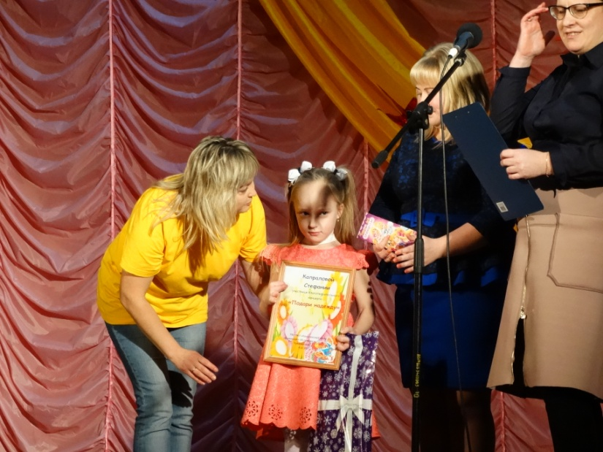
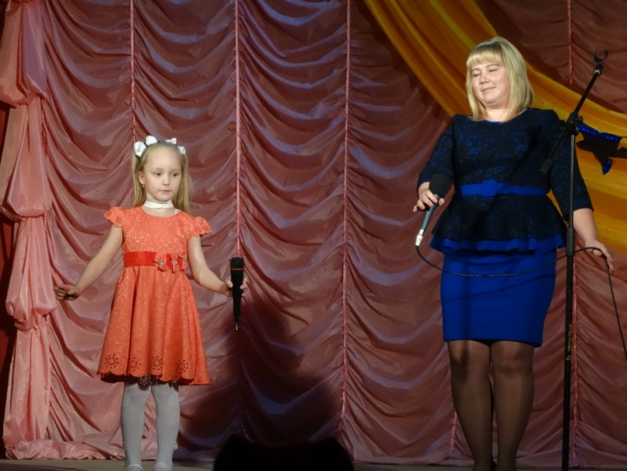
Результаты проекта
Проведено 2 благотворительных концерта: «Дети детям» (собрано 11 000 рублей), «Подари надежду» (собрано 20 000 рублей).
Проводятся ежегодные акции «С днем рождения!», «С Новым годом!», «Рождественский ангел», «Подари надежду»
Провели инклюзивный фестиваль добра «Талант не имеет границ».(собрано 5 000 рублей, спонсоры преподнесли подарки детям с ОВЗ)

Slide 7
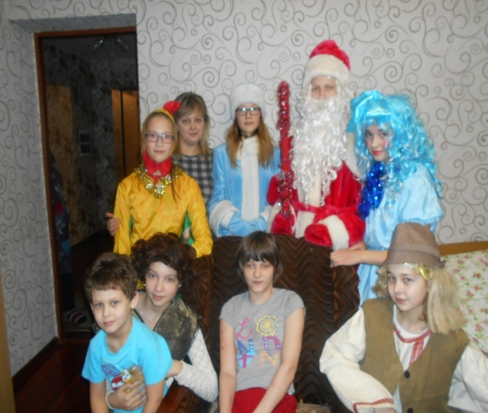
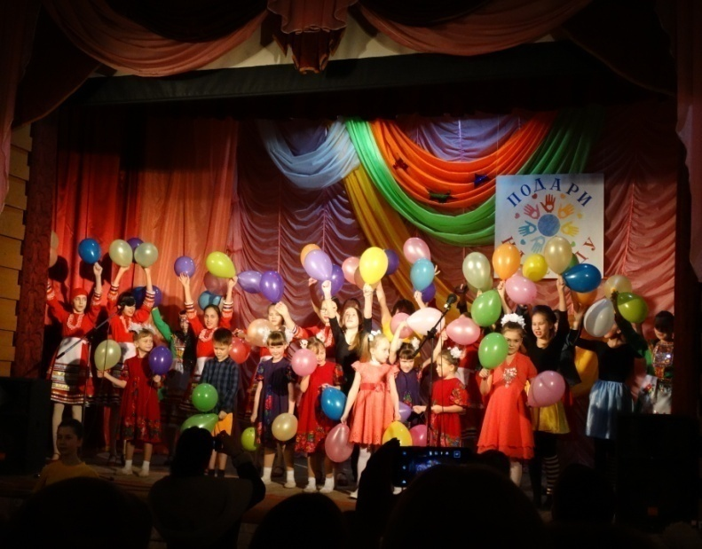
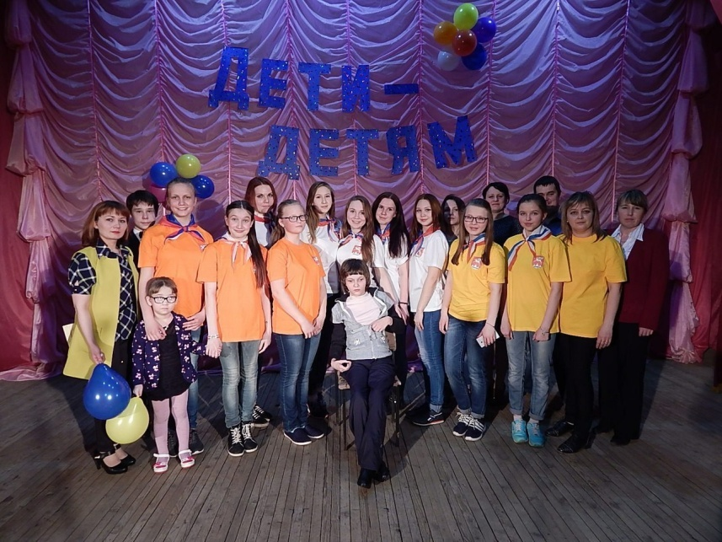
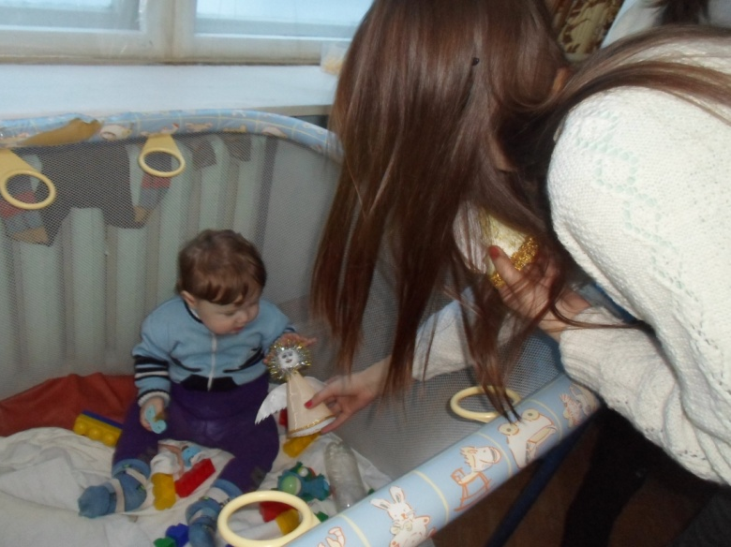

Slide 8
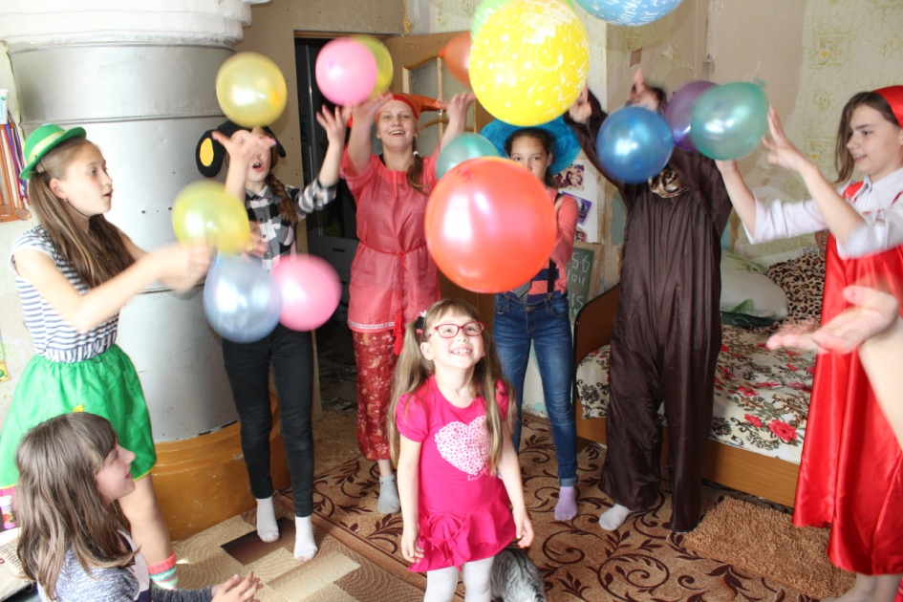
Акция «С днем рождения!»

Slide 9
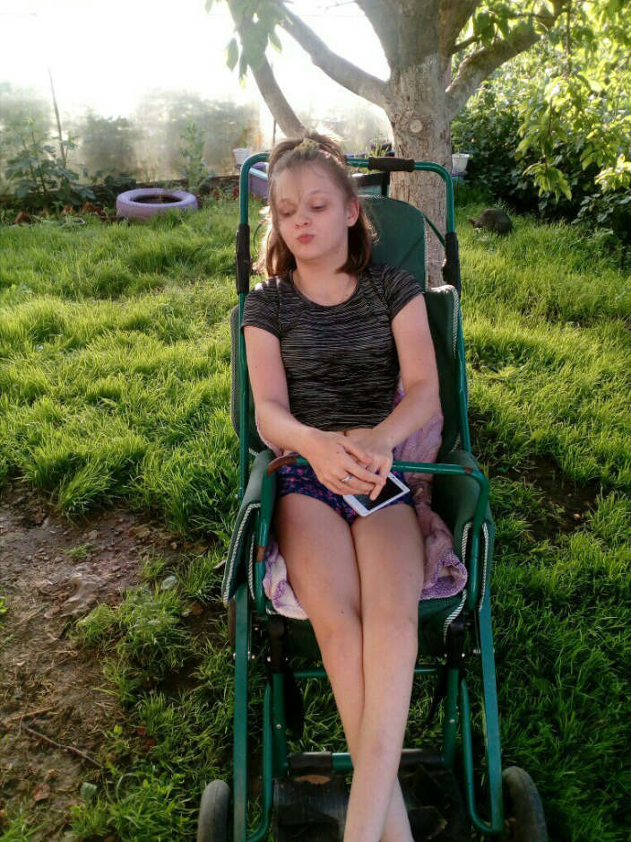
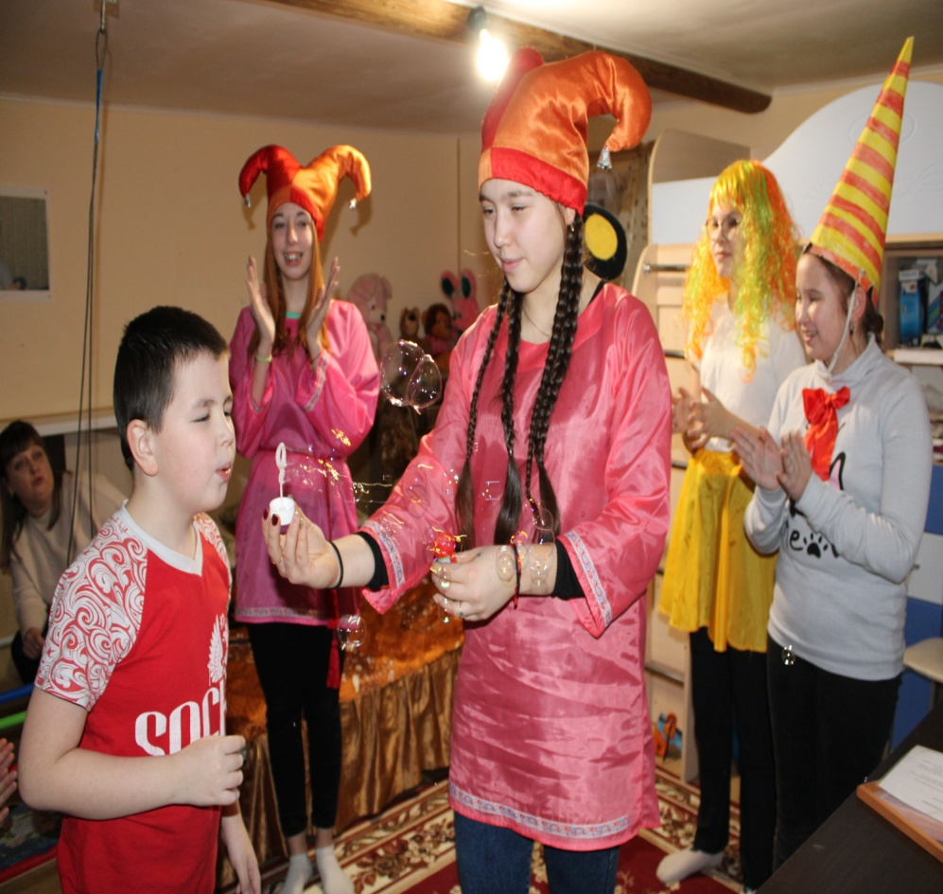
Акция «Равный равному»

Slide 10
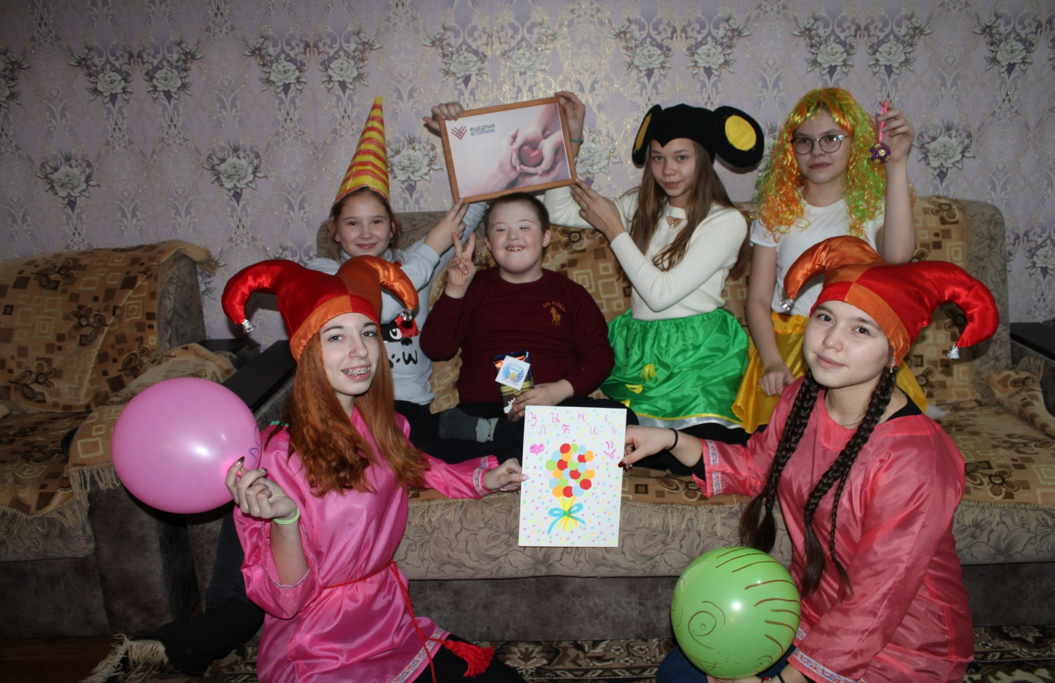
Акция «Равный равному»

Slide 11
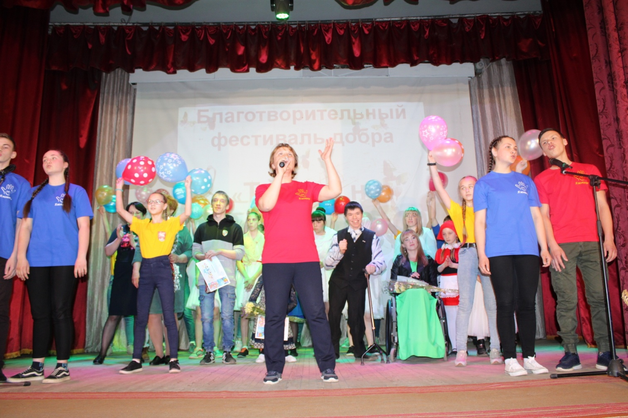
Инклюзивный фестиваль добра «Талант не имеет границ»

Slide 12
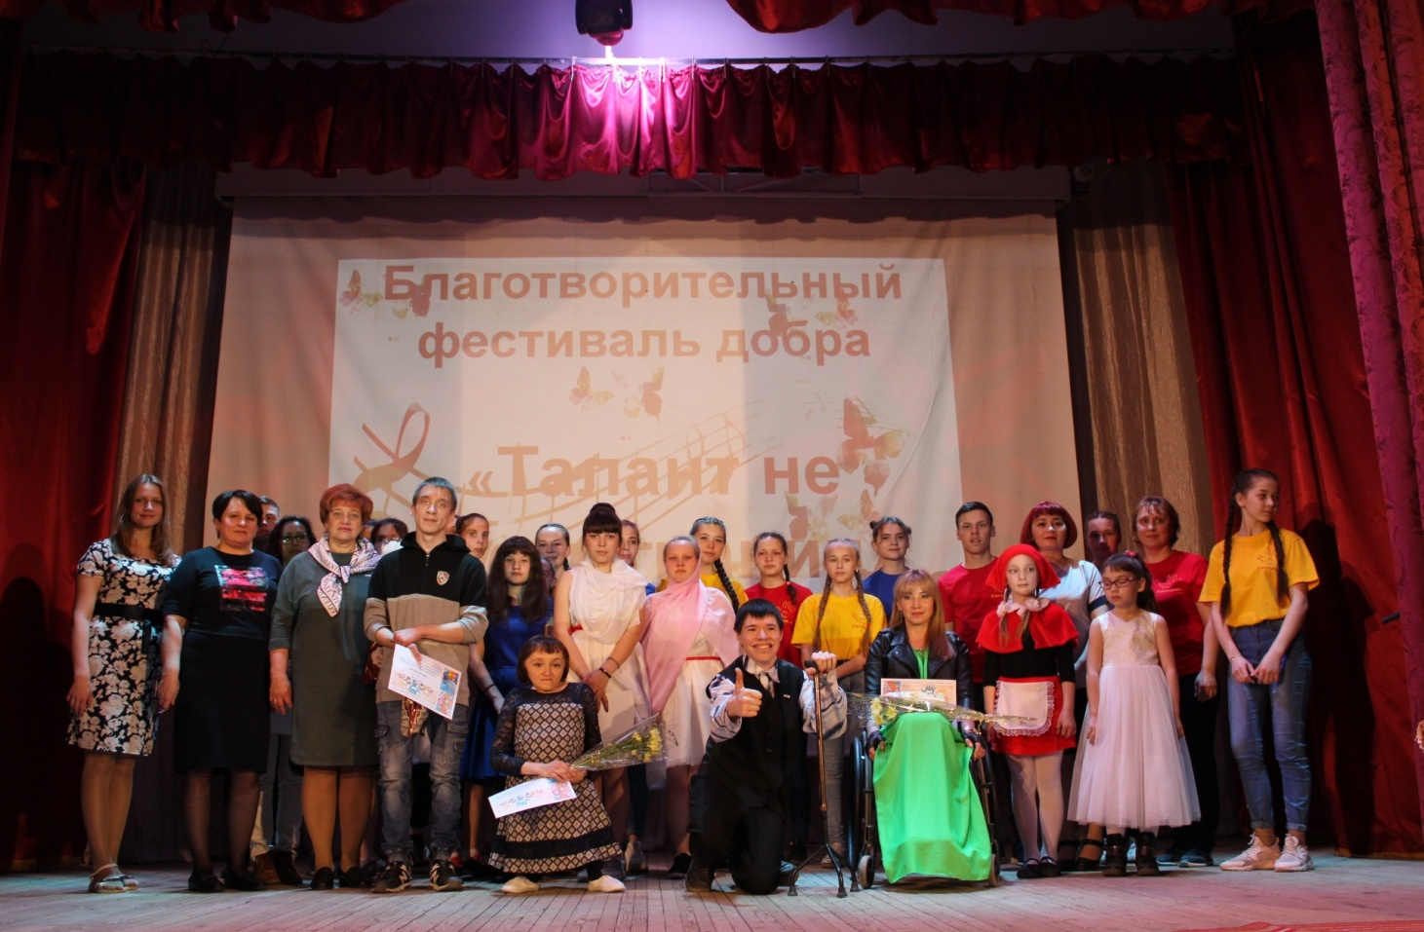
Инклюзивный фестиваль добра «Талант не имеет границ»

Slide 13
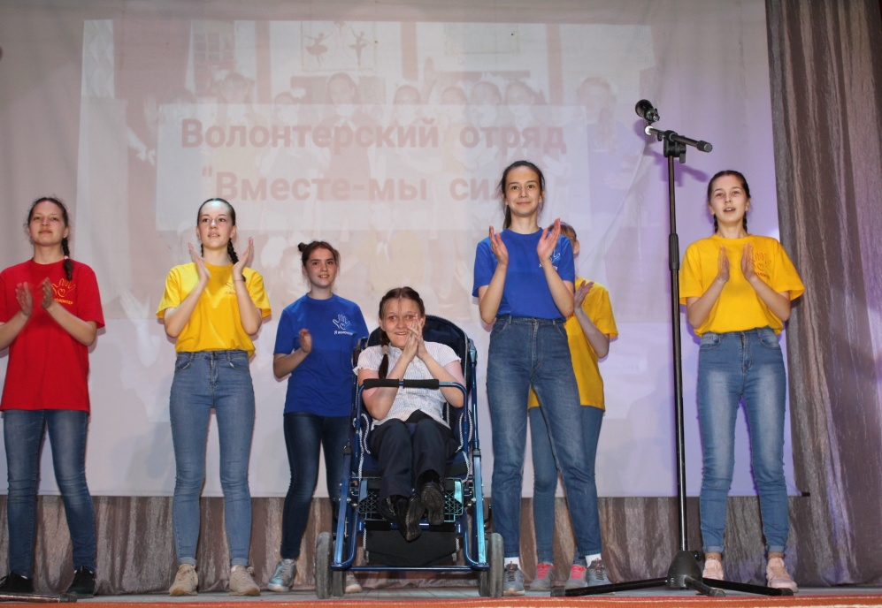
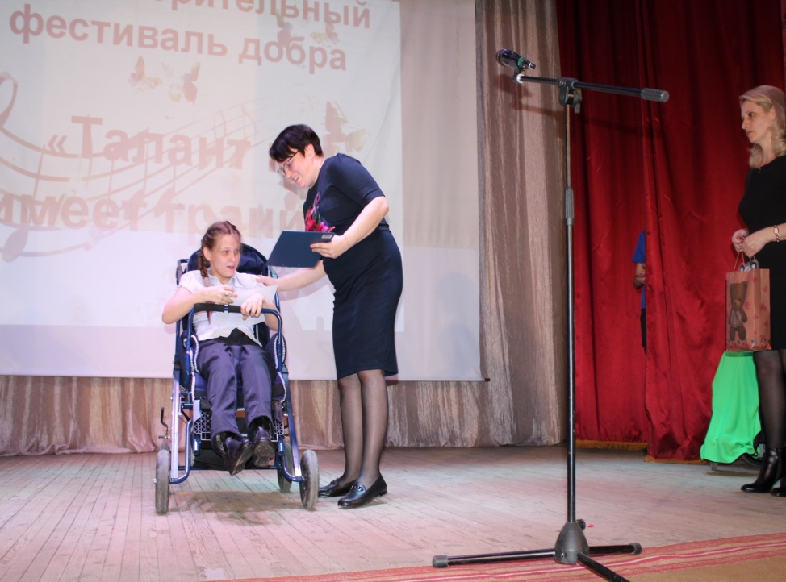
Инклюзивный фестиваль добра «Талант не имеет границ»

Slide 14
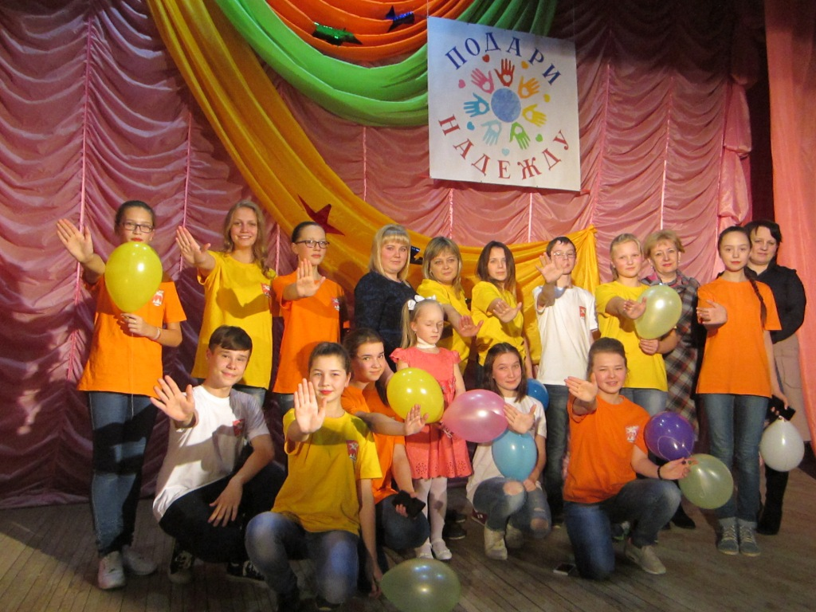
Счастье-быть вместе!

